Slide 1
Cafe GO !
팀 명 : 이래서 3조
팀장 : 60****** 심OO
팀원 1 : 60****** 유OO
팀원 2 : 60****** 이OO
팀원 3 : 60****** 이OO

Slide 2
Cafe Go!
Index
팀원 역할
중점과 효과
개선된 점
기능 설명
시 연
향후 계획
이래서 3조

Slide 3
팀원 역할

Slide 4
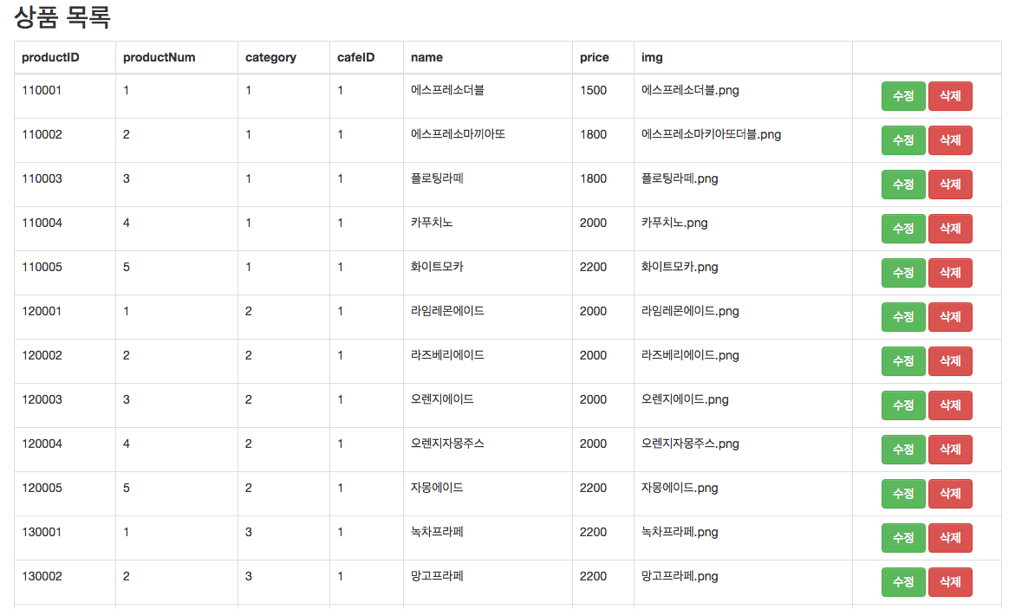
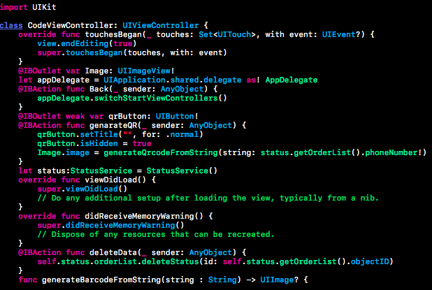
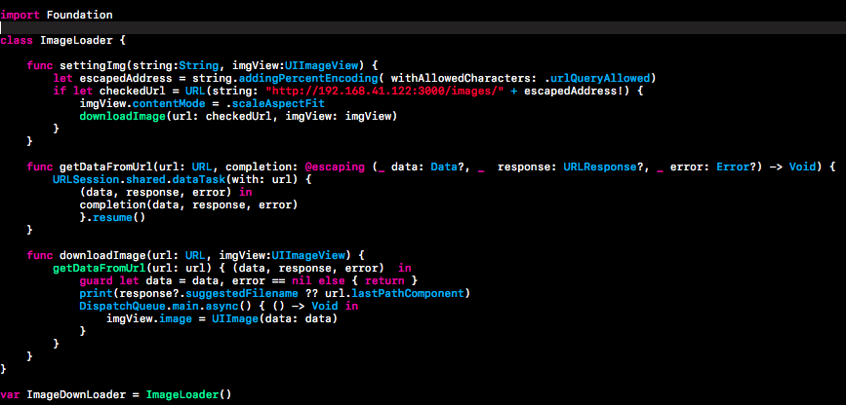
Cafe Go!
팀원 역할
이OO(서버담당)
심OO (전체 총괄+서버)
판매자페이지
이래서 3조

Slide 5
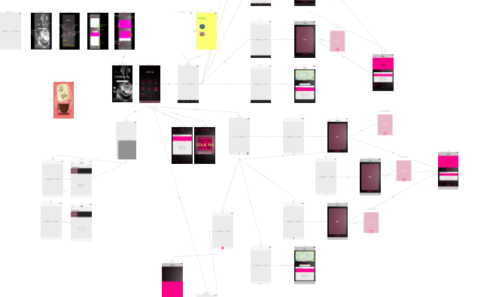
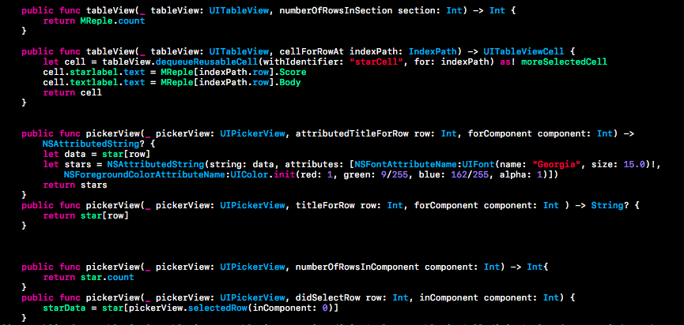
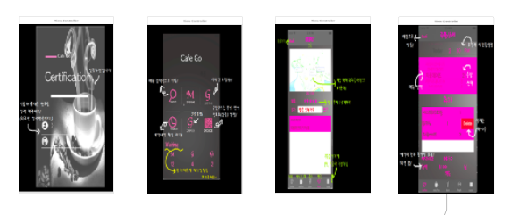
Cafe Go!
팀원 역할
유OO(UI 구성)
이OO(세부기능)
이래서 3조

Slide 6
중점

Slide 7
Cafe Go!
초기 고려사항(현실적 제한조건)
현실적 제한조건 | 상세 제한조건 | 내 용
관리적 제한 | 시간 | ⦁제품 개발기간을 6주로 한다.
 | 예산 | -
 | 인적자원 | ⦁제품 개발에 투여되는 인적자원(MM(Man-Month))을 4명으로 한다. ⦁각 업무를 분담하여 개발한다.
 | 물적자원 | ⦁제품 제작에 사용될 컴퓨터의 사양 - 운영체제 – Mac OS - Mac Book3대 보유 (2011년도 Mac Book Pro2대, 2015년도 Mac Book Air 1대) - 제품이 사용될 작업 환경 : iOS 9.3.5 버전 기반 i phone 6
시스템적 요구 | 성능 | ⦁서비스 요청에 대한 응답시간을 1초 이하로 한다.
 | 기능성 | ⦁사용자가 쉽게 사용할 수 있는 구성. ⦁복잡하지 않고 핵심적이고 단순한 기능들로 구성.
 | 윤리성 | ⦁어플리케이션의 비양심적 사용(예약 후 미방문등)의 방지
 | 유지보수성 | ⦁수정 예상 LOC(Line Of Codes)가 100 이하이도록 한다.
이래서 3조

Slide 8
Cafe Go!
초기 고려사항
평가항목 | 내 용
사 용 성 | 어플리케이션을 사용하면서 쉽게 조작이 가능한가?
실 용 성 | 어플리케이션으로 인해 명지 카페의 이용이 원활해지고 간편해 졌는가?
정 확 성 | 주문이 제대로 이루어지고, 순번이 정확한가?
경 제 성 | 어플리케이션으로 경제적 효과를 얻을 수 있는가?
사용자 평가
평가항목 | 내 용
윤리성 | 어플리케이션의 비양심적 사용을 막을 수 있는가?
안정성 | 고객의 정보가 제대로 서버에 들어오는가?
UI | 프로젝트 설계 시 계획한 UI와 비교하여 개발 후 UI와 같은가?
보안 오류 | 회원의 정보가 다른 곳으로 유출되지 않는가?
자체 평가
이래서 3조

Slide 9
Cafe Go!
개발 중점
Intuitive UI
Choice
&
Focus
이래서 3조

Slide 10
직관적인 UI
개발 중점 고려 사항(자체평가)
문항
내가 생각하는 흐름대로 자연스럽게 조작 할 수 있는가?
메뉴 구조는 사용하기 쉬운 편인가?
최소한의 조작을 통해 원하는 기능을 할 수 있게 해주는가?
다음 상황을 예측 할 수 있도록 확실한 피드백을 제공해주는가?
디지털정책연구 제11권 제4호(2013.4) -132p
이래서 3조

Slide 11
선택과 집중
주문
예약
기다림의
최소화
진동벨
대기
인원
이래서 3조

Slide 12
개선된 점

Slide 13
개선된 점
기존에 직관적이 않고 매끄럽지 않던 디자인의 UI
-> 한눈에 들어오고 세련된 디자인의 UI로 변경
2. 검색 기능 추가(new)
-> 사용자가 원하는 메뉴가 있는지 빠르게 알려주어 번거로움을 피한다.
3. 기존에 구현되지 않던 대기인원 화면
-> 메인 화면에 한 눈에 파악하기 쉽게 대기 인원을 보여주는 화면을 구현
4. 쿠폰 기능 추가(new)
-> 종이 쿠폰의 단점을 보완하여 쿠폰을 잃어버리지 않아 휴대성에 용이
5. 이전에 구현되지 않던 어플 사용 설명 화면
-> 인증 화면 이전에 어플 사용을 설명하는 화면을 추가
이래서 3조

Slide 14
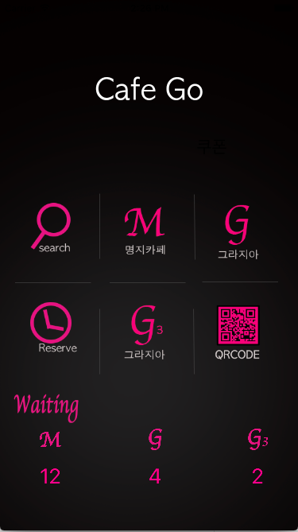
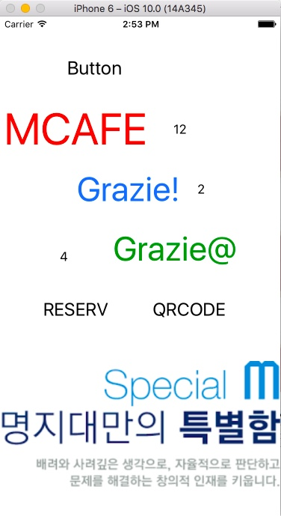
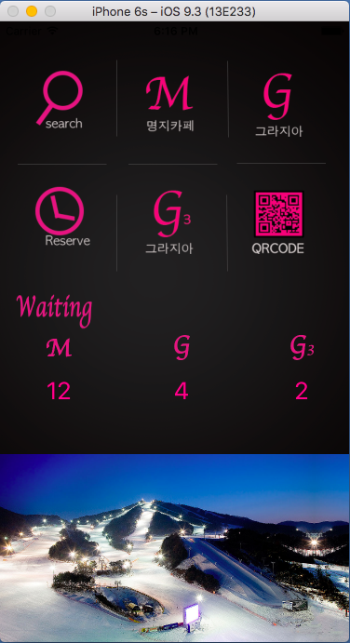
Intuitive UI
Before
After
이래서 3조

Slide 15
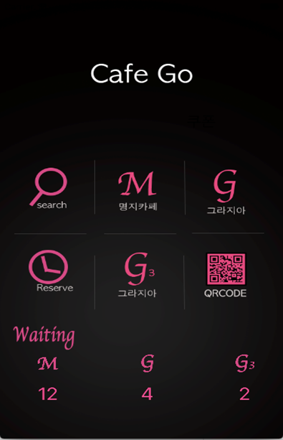
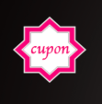
Choice & Focus = 편의성
효과
검색기능을 추가함으로써 사용자들이 원하는 가격 및 메뉴 정보를 보여주어 그들이 카페를 선택할 수 있다.
대기 인원 정보를 바탕으로 사용자들이 카페를 선택하여 원활하게 이용할 수 있다. (기다림을 최소화)
쿠폰기능으로 종이쿠폰 단점 극복, 휴대하기 편하게 하여 원활한 쿠폰 활동을 높일 수 있다.
이래서 3조

Slide 16
기능 설명

Slide 17
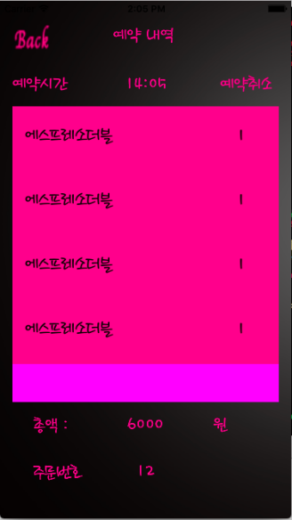
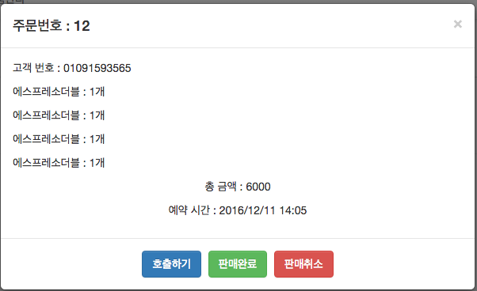
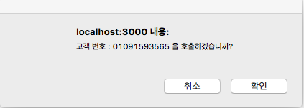
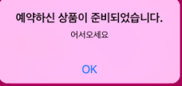
진동벨
01012345678
신호

Slide 18
대기 인원 주문번호
리스트
user
주문번호를
증가 시킬게!
서 버
주문!
주문 추가 시켜!
주문번호
주문번호를 줄게!
대기 인원 보자!
현재 시간과
주문 시간을
비교할게!
대기인원이다!
대기인원이다!
전달해줘
이래서 3조

Slide 19
대기 인원 주문번호
choice
m
CAFE GO!
m
m
이래서 3조

Slide 20
레드- 블랙 트리 사용
데이터가 들어오면 아이디를 통해 정리(정렬)해주고 검색 가능하다.
1013.. 에스프..
1113.. 사과주..
1011.. 아메리..
1211.. 녹차1114.. 딸기에..
1012.. 카라멜..
.
.
.
커피
1013.. 에스프..
1012.. 카라멜..
1011.. 아메리..
…
음료
1113.. 사과주..
1114.. 딸기에..
…
차
1211.. 녹차
…
서 버
옛다 데이터
너무
난잡하다!
레드 블랙
트 리
깔끔하게
정리하자!
이래서 3조

Slide 21
검색 기능
데이터가 들어오면 정리(정렬)해주고 검색을 해준다.
메뉴검색 : 에스
에스
에스프레소
필터링
(새로운
리스트에 저장)
에스프레소블랙
핸드폰
정리된 데이터
이래서 3조

Slide 22
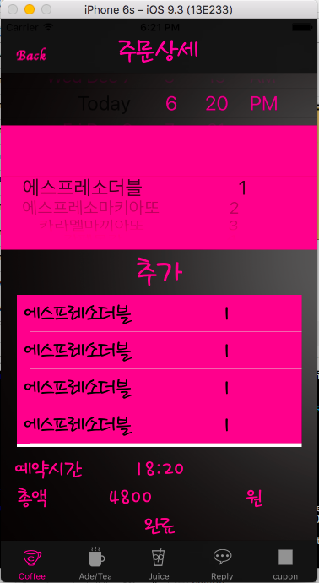
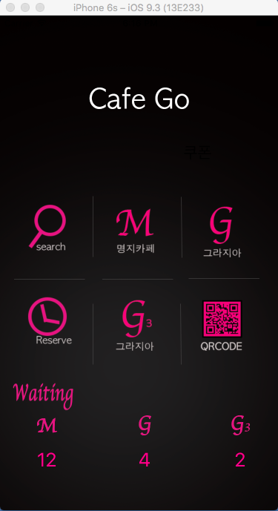
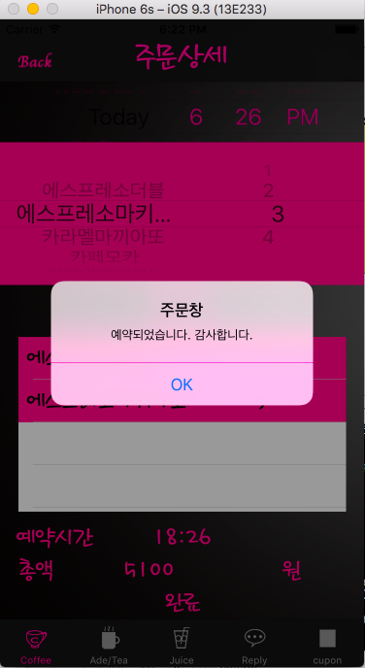
광고 (원형 큐 사용)
화면 구성 (스택 이용)
Pop!
Ns timer
화면4
Push!
1
2
화면3
화면2
화면1
3
이래서 3조

Slide 23
시 연

Slide 24
향후 계획

Slide 25
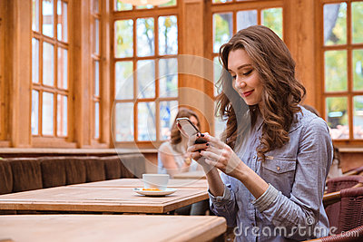
향후 발전 계획
교내 상용화
안드로이드 호환 가능
Notes:
향후 좁을 수도 있지만 일단 교내 카페에 이용 제안을 해봄으로써 보다 세부적인 요구사항을 파악하여 이 애플리케이션이 교내에서라도 상용화 시켜보자는 단기계획을 끝으로 본 프로젝트를 마무리 지었습니다

Slide 26
감사합니다.

Slide 27
참고자료
개발 중점 고려 사항의 문항지 =
디지털정책연구 제11권 제4호(2013.4) -132p
어플 아이콘 = 자체제작
커피사진 = 투썸 플레이스_디저트카페
향후 계획 단계 이미지 = http://www.gettyimagesbank.com/d/510583076
이래서 3조

